Slide 1
Modulo 6
Valutazione e Scala Bloom
Come valutare con la scala Bloom (0-6)
FTM Academy - Video Corso Coach/Formatore

Slide 2
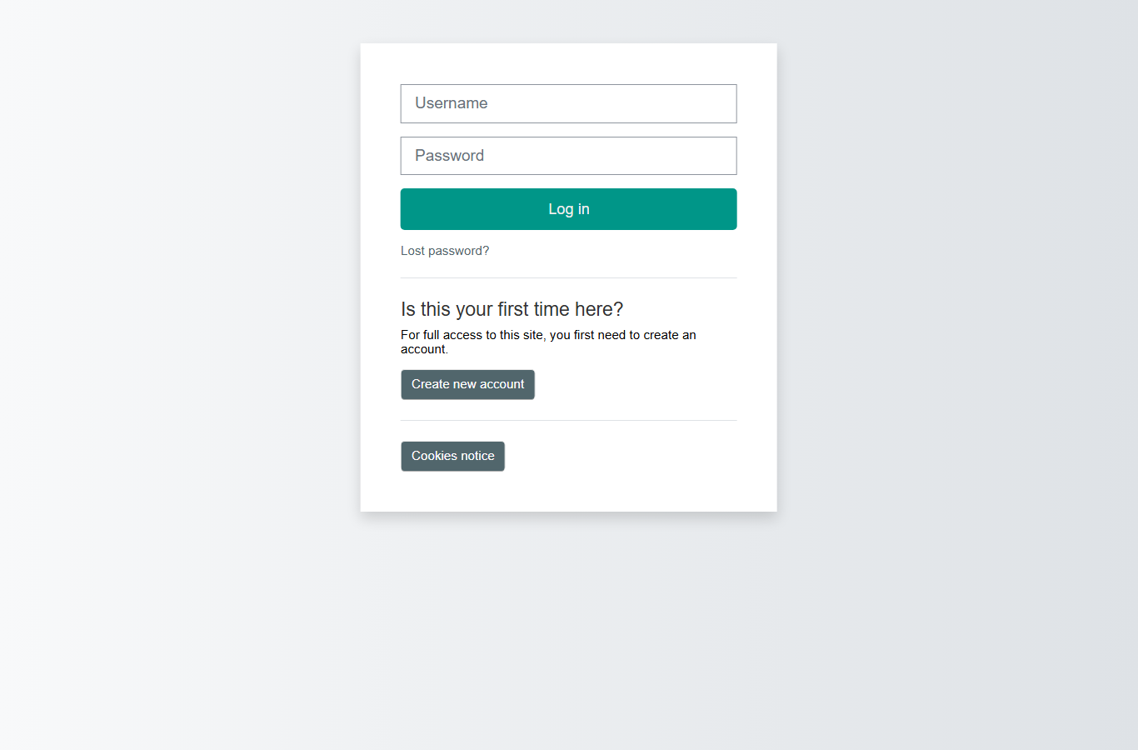
Pagina Valutazione Formatore
Header gradiente con selettore settore e medaglie

Slide 3
Struttura della Valutazione
• Selezione settore: dropdown con 🥇🥈🥉 per priorità
• Aree espandibili (A-G): accordion con competenze
• 7 pulsanti per competenza: N/O, 1, 2, 3, 4, 5, 6
• Note per competenza + note generali

Slide 4
Compilazione Competenze
Area espansa con pulsanti Bloom e note per ogni competenza

Slide 5
Scala Bloom - I 6 Livelli
• 0 N/O: Non Osservato (non hai potuto valutare)
• 1 Ricordare: sa elencare, definire, ripetere
• 2 Comprendere: spiega con parole proprie il perché
• 3 Applicare: esegue procedure standard correttamente
• 4 Analizzare: diagnostica, identifica cause
• 5 Valutare: sceglie tra soluzioni e motiva
• 6 Creare: inventa soluzioni nuove (raro in formazione)

Slide 6
Esempi Pratici - Come Decidere
• Ha ripetuto una definizione a memoria → Livello 1
• Ha spiegato un concetto con esempi propri → Livello 2
• Ha eseguito una procedura standard → Livello 3
• Ha identificato un guasto dai sintomi → Livello 4
• Ha scelto tra due soluzioni e motivato → Livello 5
• Ha inventato una soluzione inedita → Livello 6
💡 Errore comune: confondere "Applicare" (segue la procedura da solo) con "Ricordare" (la ripete solo quando gliela detti)

Slide 7
Salvataggio e Stati
• 💾 Salva Bozza (blu): puoi tornare a modificare
• ✅ Salva e Completa (verde): valutazione finita
• 🔐 Firma (rosso): valutazione ufficiale e bloccata
• 🔓 Riapri per Modifiche (teal): sblocca una firmata

Slide 8
Pulsanti Azione
Barra azione con Salva Bozza, Completa, Firma e Riapri

Slide 9
Fine Modulo 6
Prossimo: Bilancio Competenze e Note Coach

